Slide 1
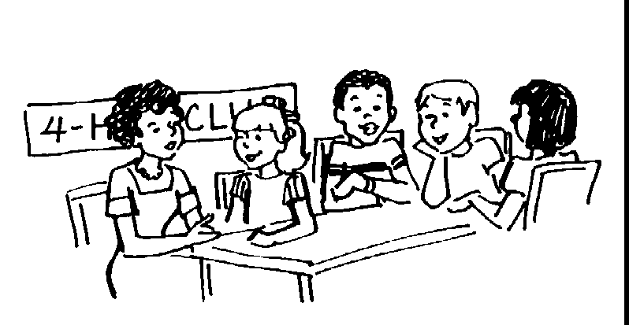
ASIGNATURA Música 3°A,B,C
CLASE N° 6

Slide 2
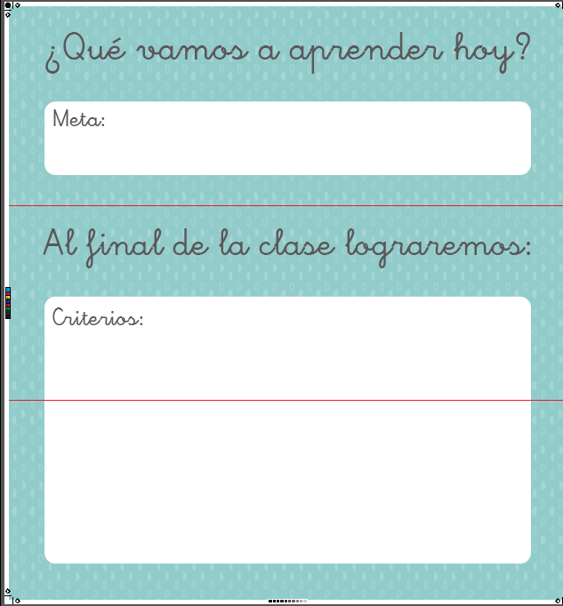
Expresar, mostrando grados crecientes de elaboración, sensaciones, emociones e ideas que les sugiere la música escuchada usando diversos medios expresivos (verbal, corporal, musical, visual).
Expresar, mostrando grados crecientes de elaboración, sensaciones, emociones e ideas que les sugiere la música escuchada usando diversos medios expresivos (verbal, corporal, musical, visual).
Relacionan lo escuchado con sensaciones, emociones e ideas.
Comunican sus ideas sobre lo escuchado y/o interpretado.

Slide 3
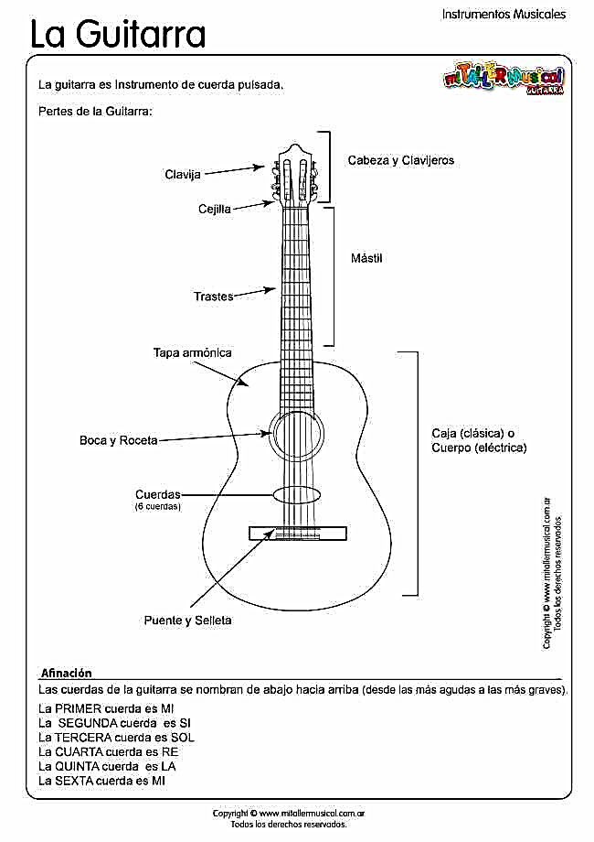

Slide 6
¿La guitarra qué emoción te produce?
Relacionan lo escuchado con sensaciones, emociones e ideas.
Comunican sus ideas sobre lo escuchado y/o interpretado.

